Slide 1
Fysiologie van de menopauze
Dr. Anneleen Reynders
Gynaecoloog SFZ

Slide 2

Inhoud
De menopauze en haar overgangsfasen
  STRAW criteria
  “De” menopauze
  De late reproductieve jaren
  De perimenopauze
  De (post)menopauze
Symptomen
(Lange termijn) effecten op het lichaam

Slide 3
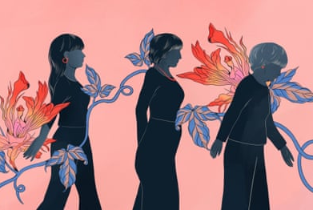
De menopauze en haar overgangsfasen
STRAW criteria
Late reproductieve jaren
Perimenopauze of
menopauzale transitie
  Vroege perimenopauze
  Late perimenopauze
(Post-) menopauze
  Vroege post-menopauze
  Late post-menopauze
Notes:
STRAW = Stages of reproductie Aging Workshop (2001, herzien in 2012)
Kan gebruikt worden om de de reproductieve veroudering te stadiëren

Slide 4
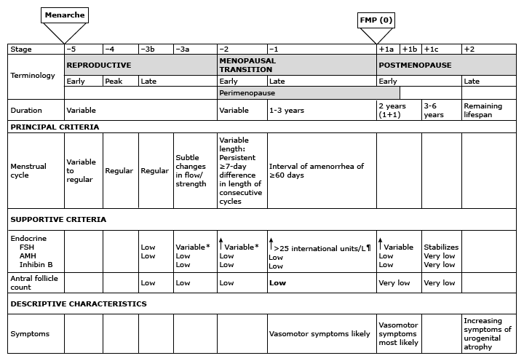
STRAW criteria
Stadium 0 = FMP (final menstrual period)
= laatste menstruatie
Late reproductieve jaren
  Stadium -3 (-3a en -3b)
Menopauzale transitie
  Vroeg = -2
  Laat = -1
Postmenopauze
  Vroeg = +1 (+1a en +1b en +1c)
  Laat = +2
Notes:
Vnl gebruikt in onderzoek, maar kan zeker ook hulp bieden bij inschatten van vruchtbaarheid, nood aan contraceptie, counseling ivm wat nog gaat komen

Slide 5
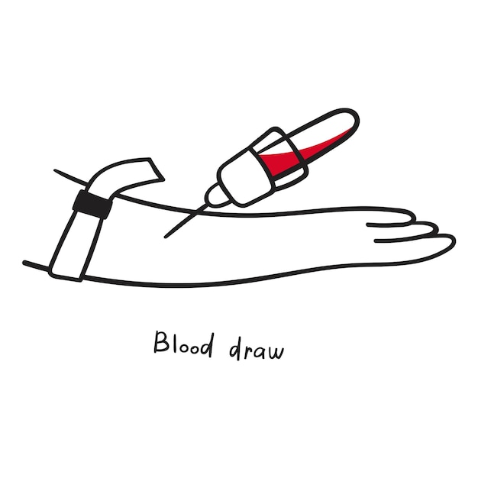
“De” menopauze
MENOPAUZE
  Permanent uitblijven van de menstruatie, retrospectief vast te stellen na 12 maanden amenorree (zonder andere pathologische of fysiologische oorzaak) bij een vrouw van 45jaar of ouder
LEEFTIJD
  Gemiddeld 51 jaar
WAT !?
  (Bijna) volledige uitputting van de ovariële follikels resulterend in hypo-oestrogenemie en hoog FSH

Slide 6
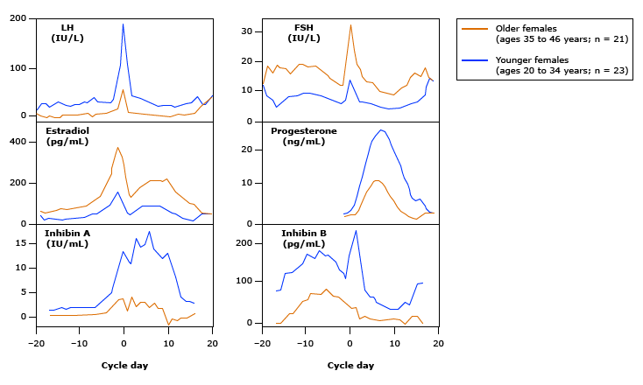
De late reproductieve jaren
Gemiddelde leeftijd bij inkorting cycli = 40 jaar of meer
Nog OVULATOIRE cycli
Wel VERKORTING VAN DE FOLLICULAIRE FASE (10 ipv14dagen) van de menstruele periode
Notes:
Inhibine B (geproduceerd door granulosa cellen) gaat dalen, hierdoor gaat het FSH stijgen.
Oestradiol blijft nog stabiel.
Progesteron in de laterale fase vermindert, fertiliteit daalt
Folliculaire fase van de menstruele cyclus verkort daardoor iets korter cyclus

Slide 7
De menopauzale transitie - de perimenopauze
WAT!?
  Begint doorgaans 4 jaar vòòr de laatste menstruatie, gemiddeld 47jaar
  Gekenmerkt door:
    Onregelmatige menstruele cycli
    Uitgesproken hormonale fluctuaties
    Vaak al gepaard met symptomen zoals
    hot flushes
  verstoorde slaap
  mood swings
  ook al beginnende veranderingen in lipiden profiel en botverlies

Slide 8
De menopauzale transitie - de perimenopauze
VROEGE
  Langere en/of kortere menstruele cycli
  (40-50dagen ipv 25-35dagen OF kortere cycli cfr later reproductieve periode)
  Wel nog enige regelmaat
LATE
  Doorgaans 1-3jaar vòòr de laatste menstruatie
  Meer drastische veranderingen in menstruele cylus
    Cyli die overgeslagen worden
    Periodes van amenorree
    Toegenomen aantal anovulatoire cycli
    NIET ALLE VROUWEN VOLGEN DIT “TYPISCHE” BLOEDINGSPATROON
    DOORGAANS AFNAME IN HOEVEELHEID BLOEDVERLIES
Notes:
Nota onderaan: sommige vrouwen hebben bv periodes van amenorree afgewisseld met korte ovluatoire cycli
Afname hoeveelheid bloedverlies:
-soms toch hevige of langdurige bloedingen, tgv oestrogeen overwicht (progesteron deficiëntie)
- Obesitas en fibromen: ook hevigere bloedingen

Slide 9
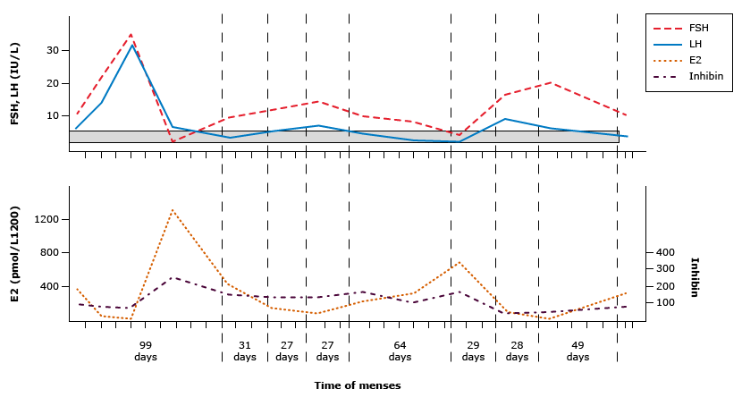
De menopauzale transitie - de perimenopauze

Slide 10
De (post)menopauze
Uitblijven van de menses
Verdere stijging van het FSH
VROEGE
  Eerste 2-6jaar na de laatste menstruatie
LATE
  Jaren na de vroege postmenopauze

Slide 11
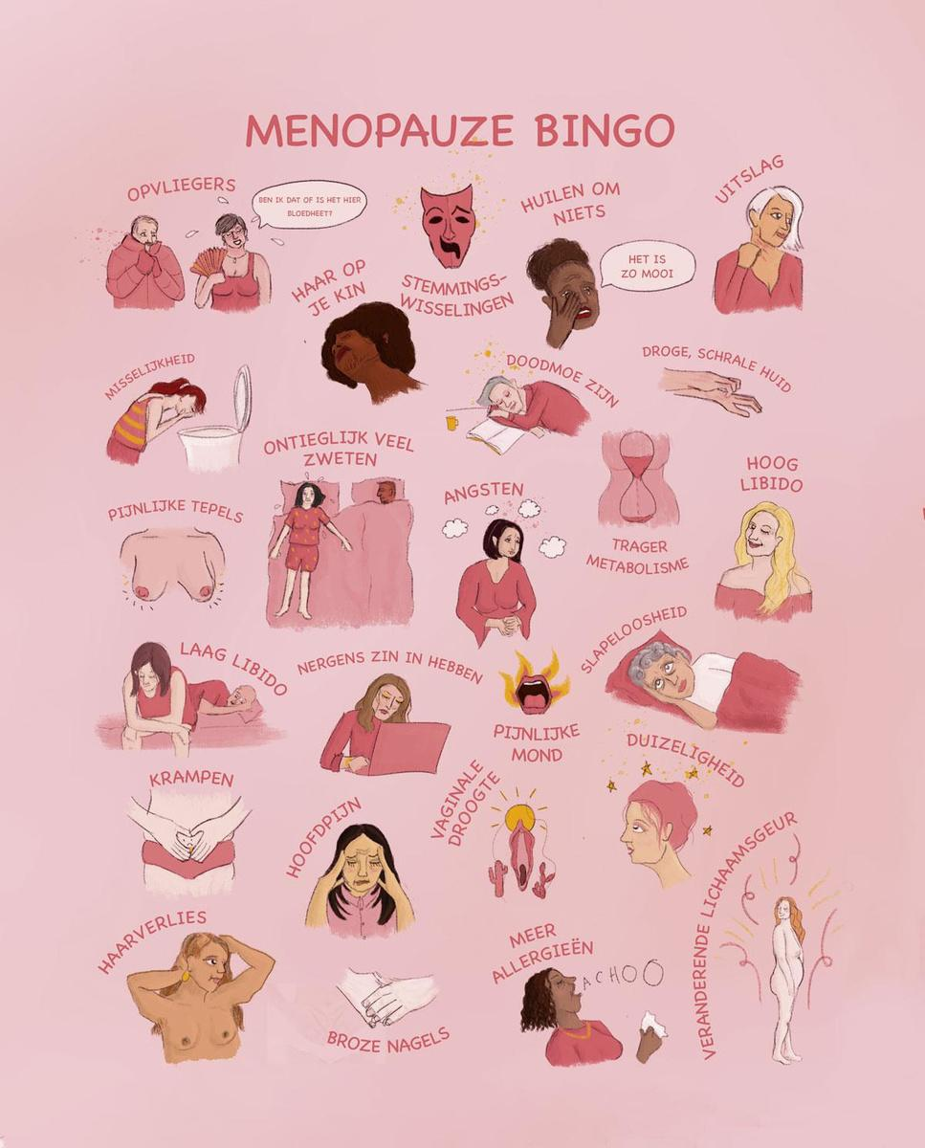
Symptomen

Slide 12
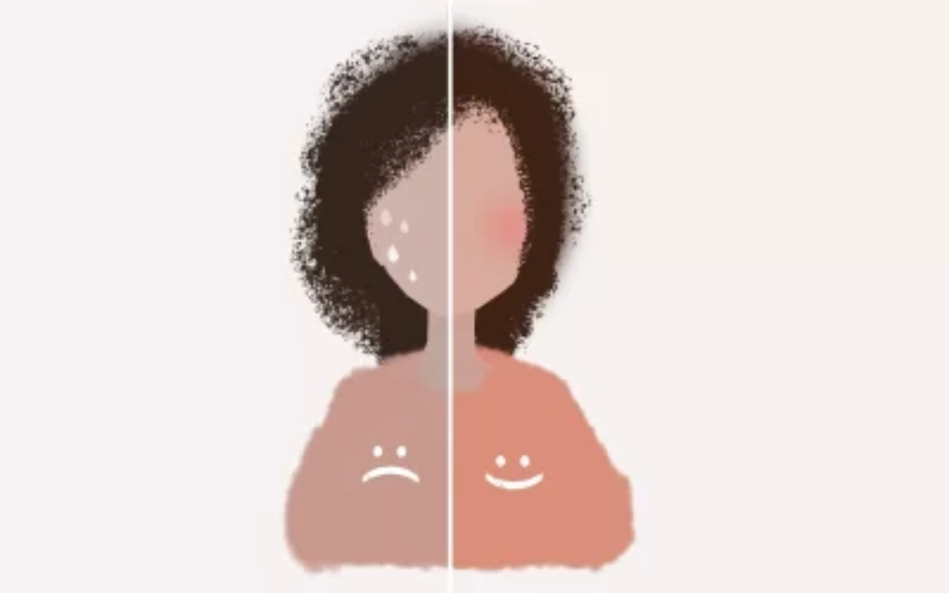
Symptomen
Vasomotorische symptomen
Psychologische veranderingen
Gewrichts- en spierpijnen
Verstoring van de slaap
Cognitieve veranderingen
Urogenitale klachten (genito-urinair syndroom van de menopauze)
Seksuele veranderingen
Hoofdpijn
Droge huid
Gewichtstoename
…

Slide 13
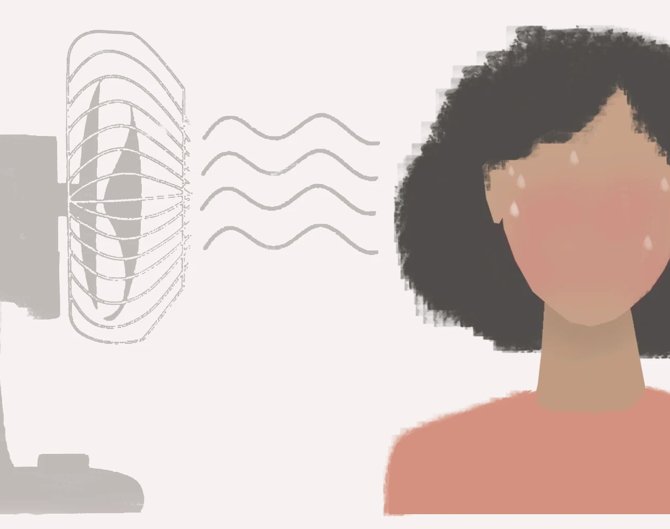
Vasomotorische klachten
Duur: 2-4 minuten
Vergezeld van zweten en palpitaties
Kan van 1-2x/d tot 1x per uur ged 24h
Soms tot 20jaar na de laatste menstruatie
De vapeur
hot flush
opvlieger
warmte-opwelling
Nachtzweten
Impact op functioneren (slaap, concentratie, mood, energie, seksuele activiteit)
Impact op werk (afwezigheden, minder uren, ontslag, verandering van job)
Kost voor economie
Notes:
Tgv verstoringen in de temperatuurregeling
De hypothalamus regelt onder andere je lichaamstemperatuur. Tijdens de overgang daalt je oestrogeenniveau, waardoor de hypothalamus gevoeliger wordt voor kleine temperatuurveranderingen. Hierdoor kan hij onterecht denken dat je het te warm hebt en je lichaam afkoelingsmaatregelen laten nemen, zoals zweten en een snelle hartslag. Dit verklaart opvliegers en nachtelijk zweten.

Slide 14
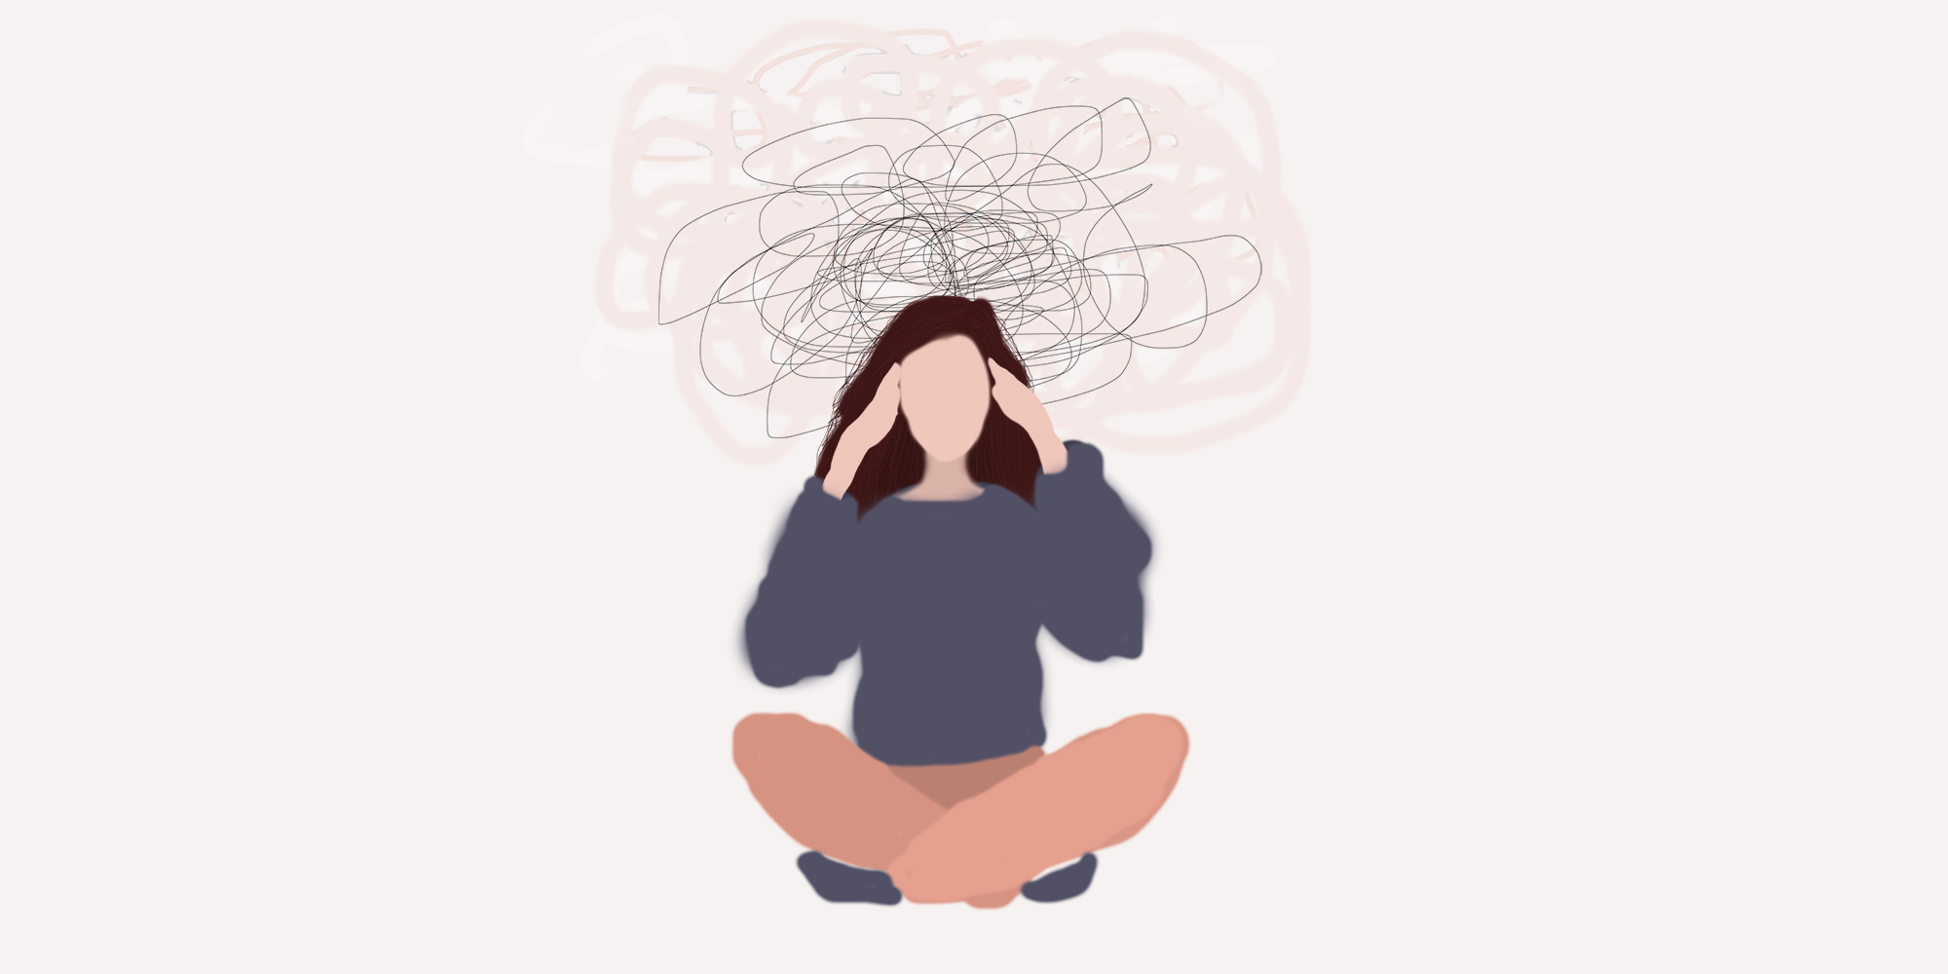
Psychologische veranderingen
Verhoogd risico op depressie in de perimenopauze
Stemmingswisselingen, prikkelbaar, angst..

Slide 15
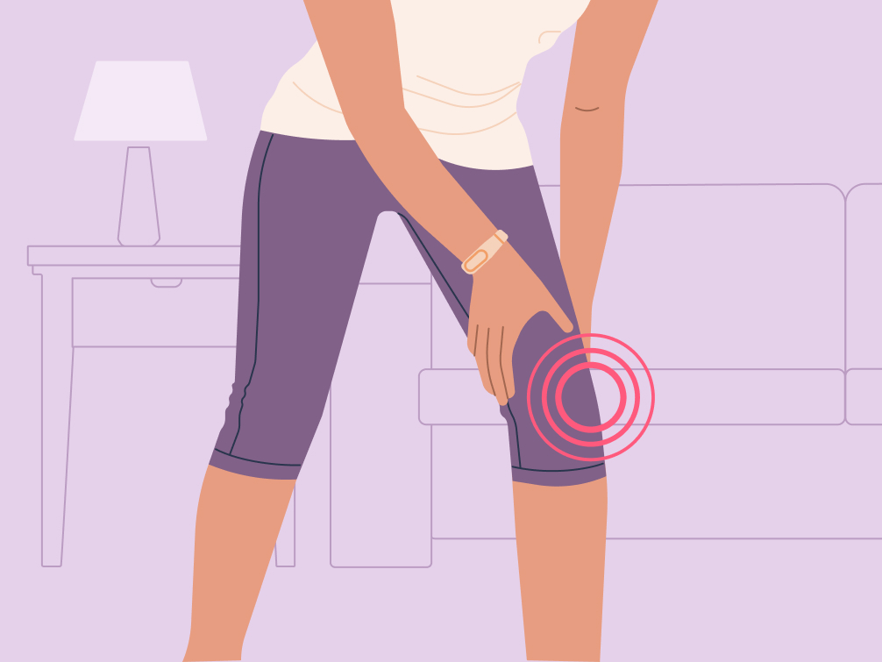
Spier- en gewrichtsklachten
“Aches and pains”
Gewrichten, pezen, botten
Meer gebruik van gezondheidszorg, incl spoedgevallen
Meer werkverzuim

Slide 16
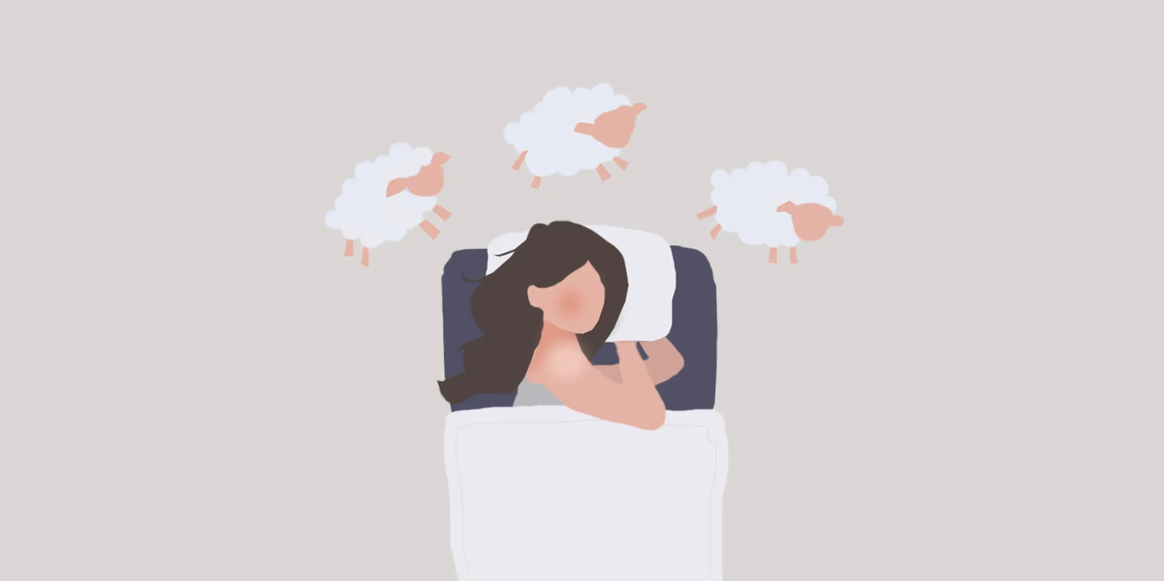
Verstoring van de slaap
Hot flushes vnl ‘s nachts
Oòk verstoorde nachtrust in AFWEZIGHEID van hot flushes
Ook tgv angst en depressie
Slaap apneu, rusteloze benen

Slide 17
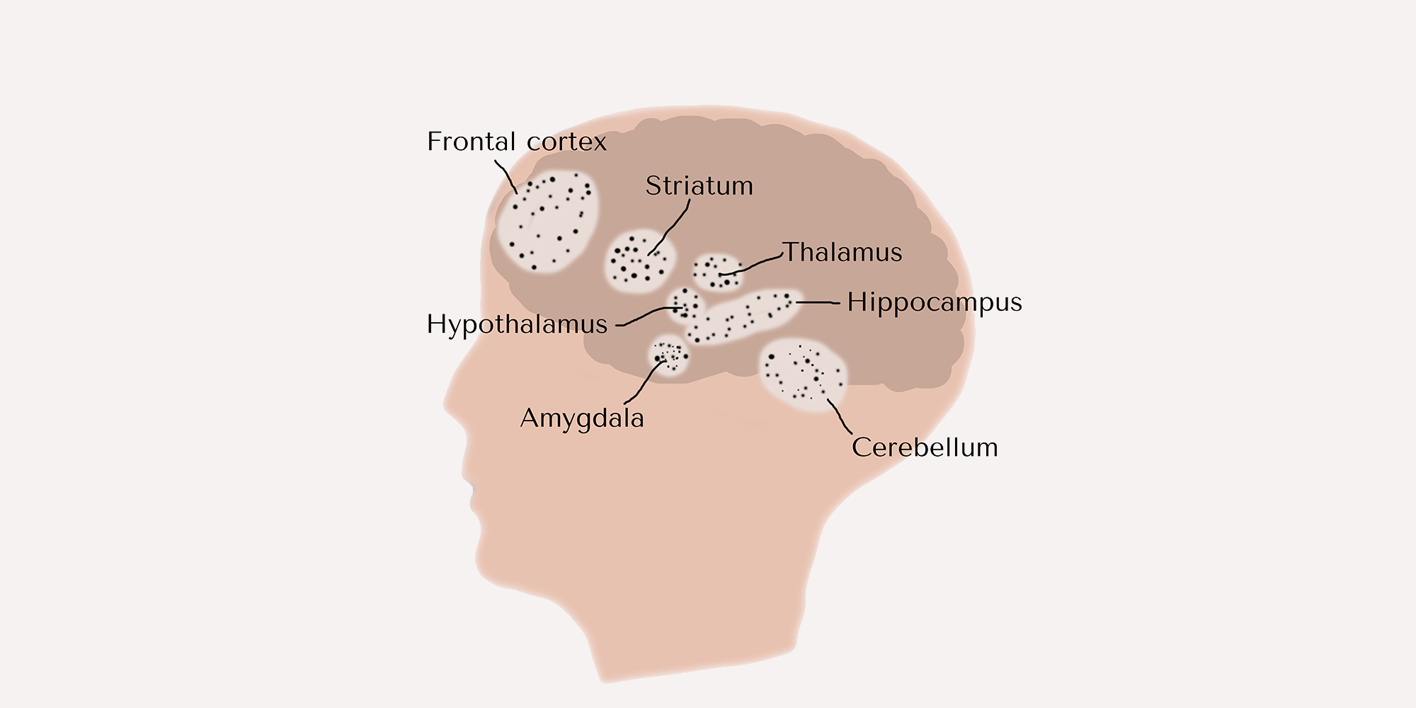
Cognitieve veranderingen
Subjectief last van
  Vergeetachtigheid
  Woordvindingsmoeilijkheden
  “Brain fog”
Studies tonen GEEN duidelijke achteruitgang van de cognitieve performantie
Notes:
Slecht slapen en depressie hebben natuurlijk geen positief effect hierop

Slide 18

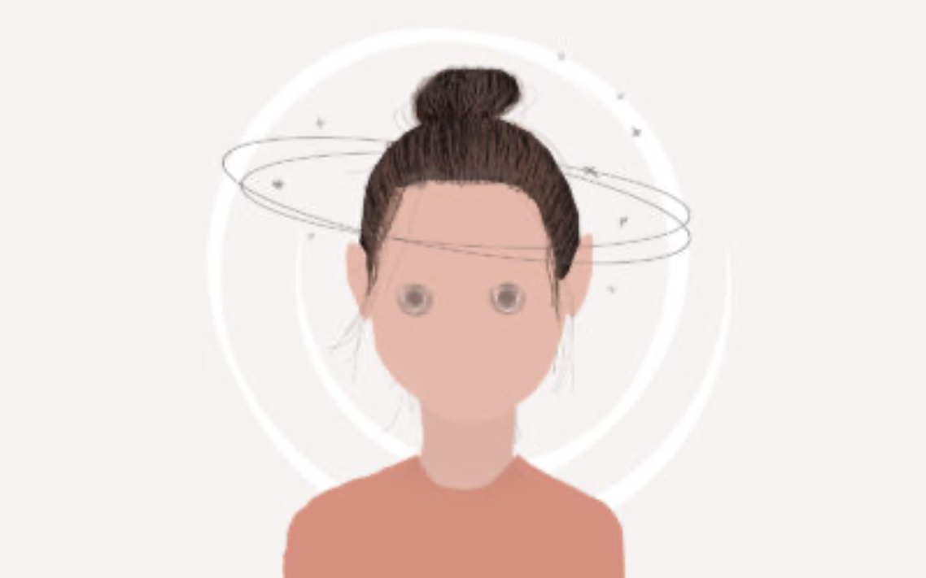
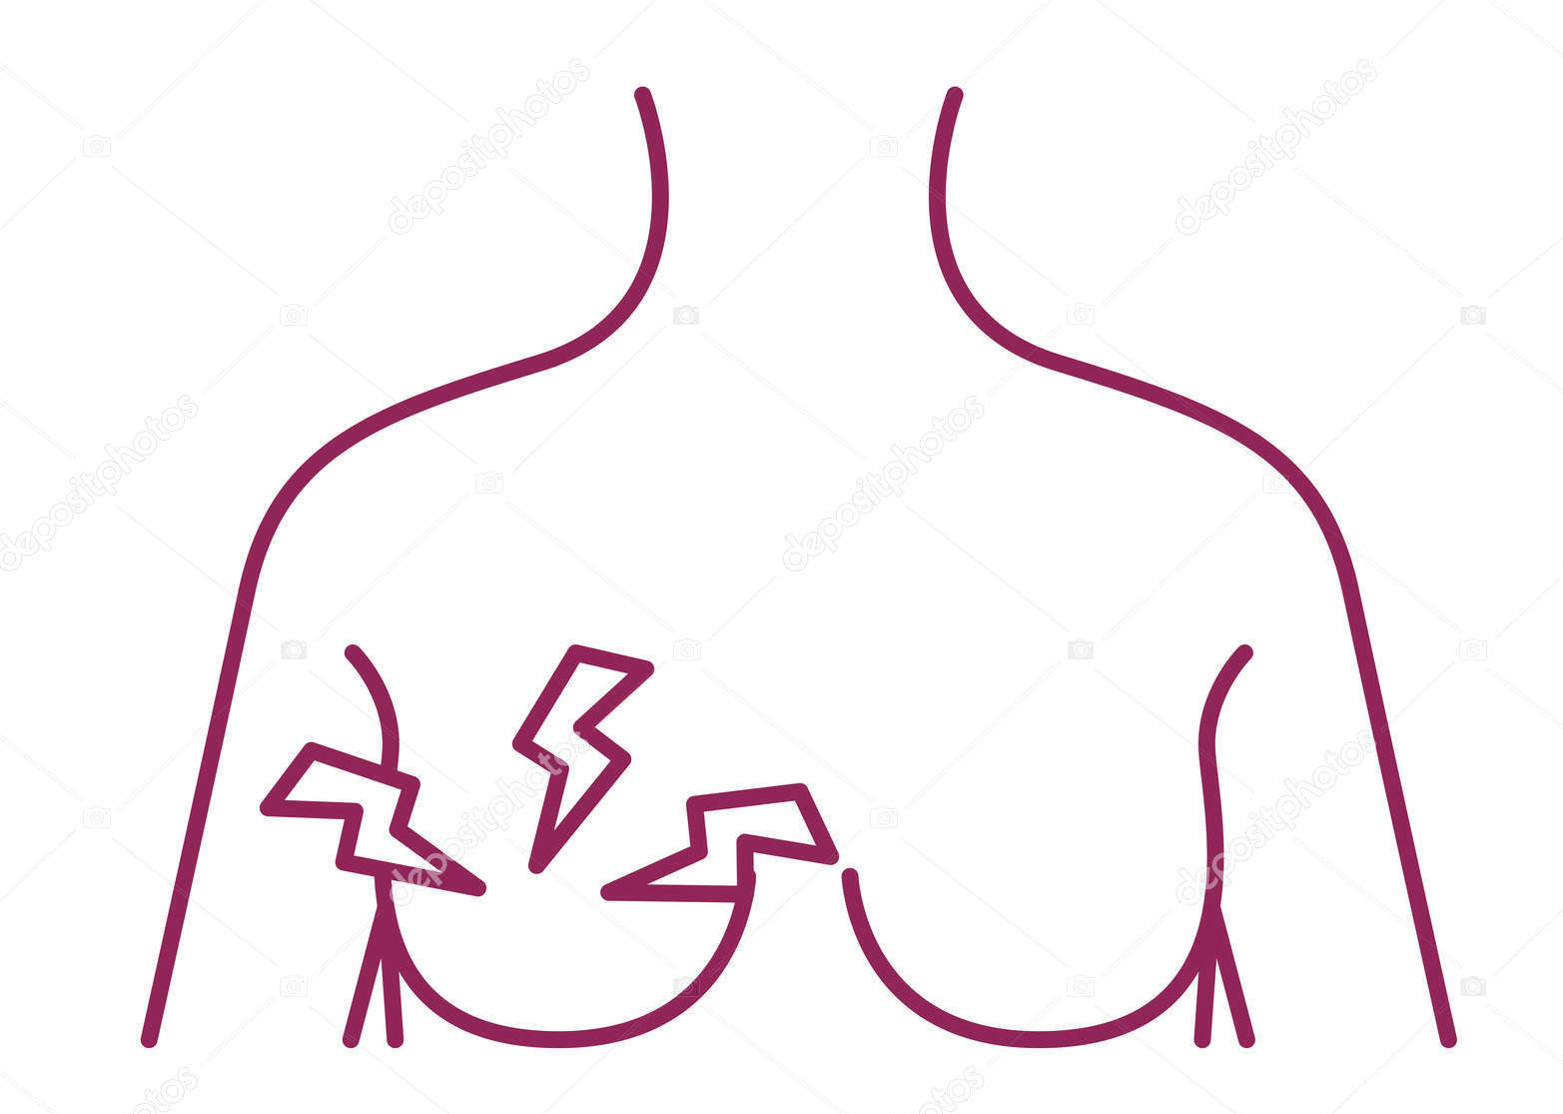
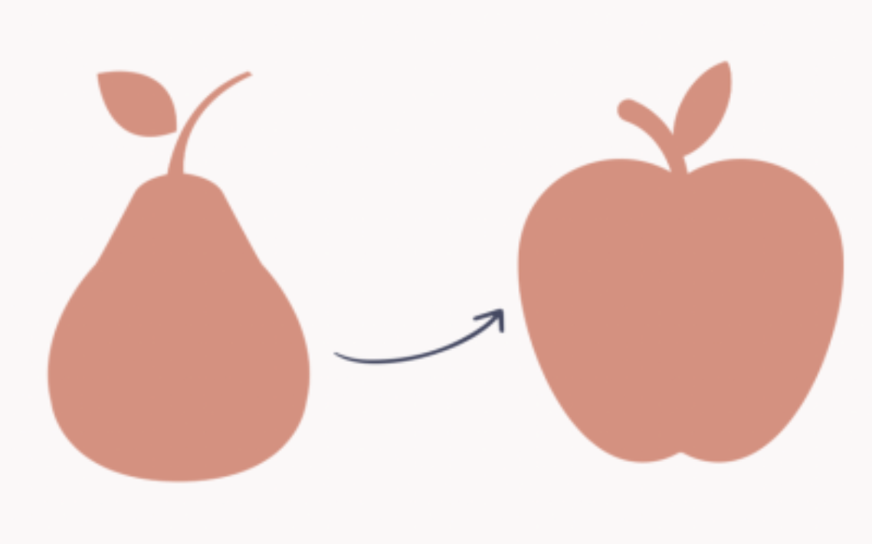
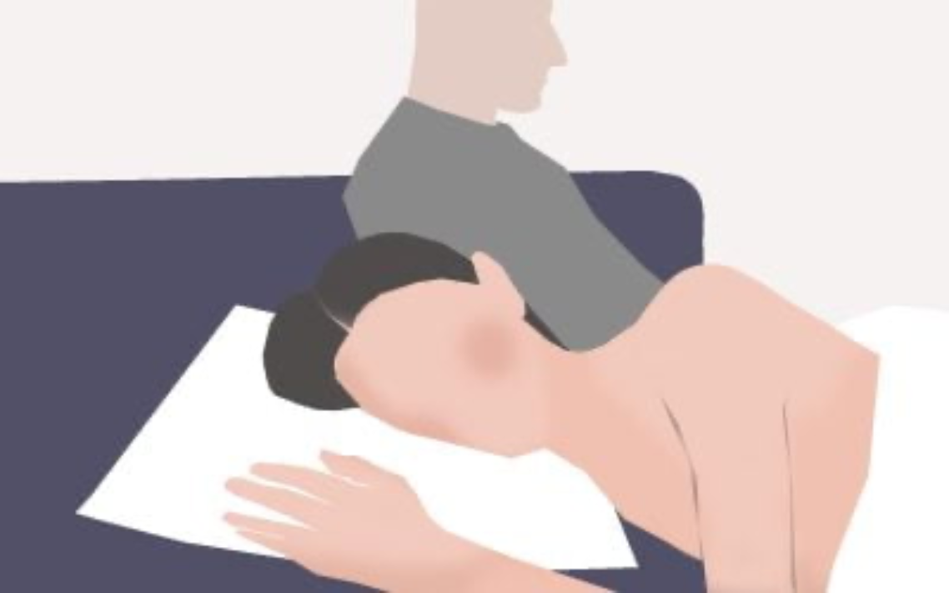
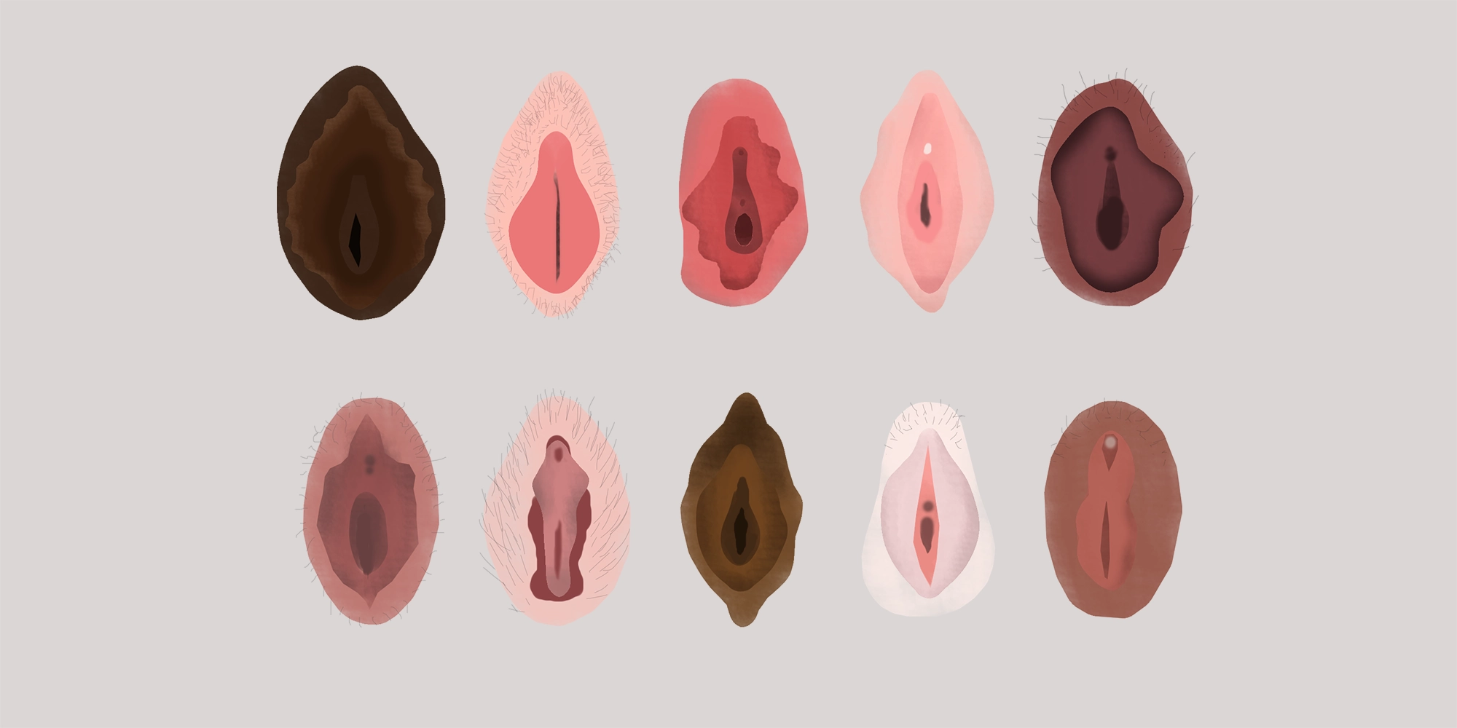
Notes:
Droge jeukende huid (geen evidentie dat oestrogenen rimpels tegengaan
Meer gewrichtspijnen en stijfheid en vaak ook beter met oestrogenen!
Menstruele migraine, die vaak erger wordt in frequentie en intentiteit tijdens de perimenopauze
Pijnlijke borsten: vnl bij het begin van de perimenopauze
GSM cfr Maeseele
Verandering in metabolisme
Impact op seksuele functie (Sam Geuens)

Slide 19
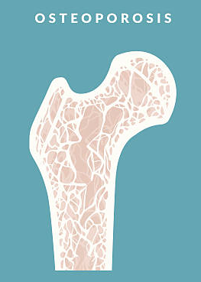
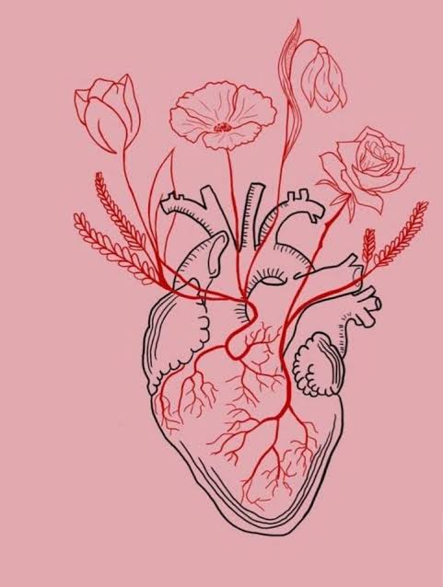
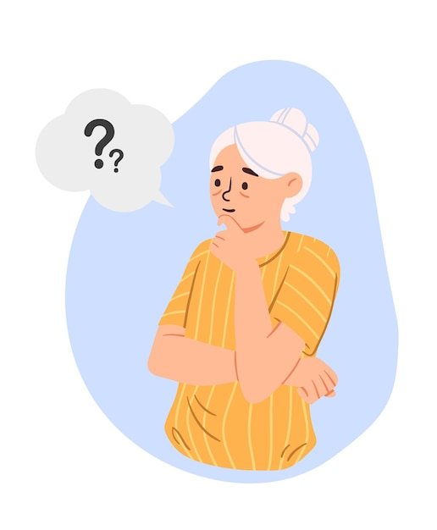
3. Lange termijn effecten van oestrogeen tekort
Osteoporose
  Verlies van botdichteid
  Start tijdens de perimenopauze – afname is het grootst 1 jaar vòòr laatste menstruatie en 2 jaar nadien
Cardiovasculair risico
  Verandering in lipiden profiel
  Kleine verhoging van het LDL
  Stabiel HDL maar het protectief effect verlaagt
Dementie
  Wisselende resultaten, geen duidelijk voordeel van hormonale substitutie op de cognitieve functie en/of bij het voorkomen/behandelen van dementie
Notes:
R/ voor osteoporose
Beweging
Vit D 800mg + calcium 1000mg
Voeding
Rookster
Alocohol beperken
HST niet zo’n goede indicatie voor osteoporose preventie
Orale HST: tragere atherosclerose vorming in sommige trials, indien <6jaar na de menopauze
Anderzijds meer CVA vanaf 60 en meer coronaire events vanaf 70jaar of bij bestaand coronair lijden

Slide 20
BRONNEN
Boek_Obstetrie en gynaecologie (De voortplanting van de mens)_M.J.Heineman
Boek_Hoe blijf ik gezond tijdens de menopauze?_H. Depypere
VVOG guidelines_menopauze
Up to date online

Slide 21
Vragen?

